Slide 1
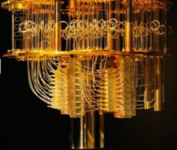



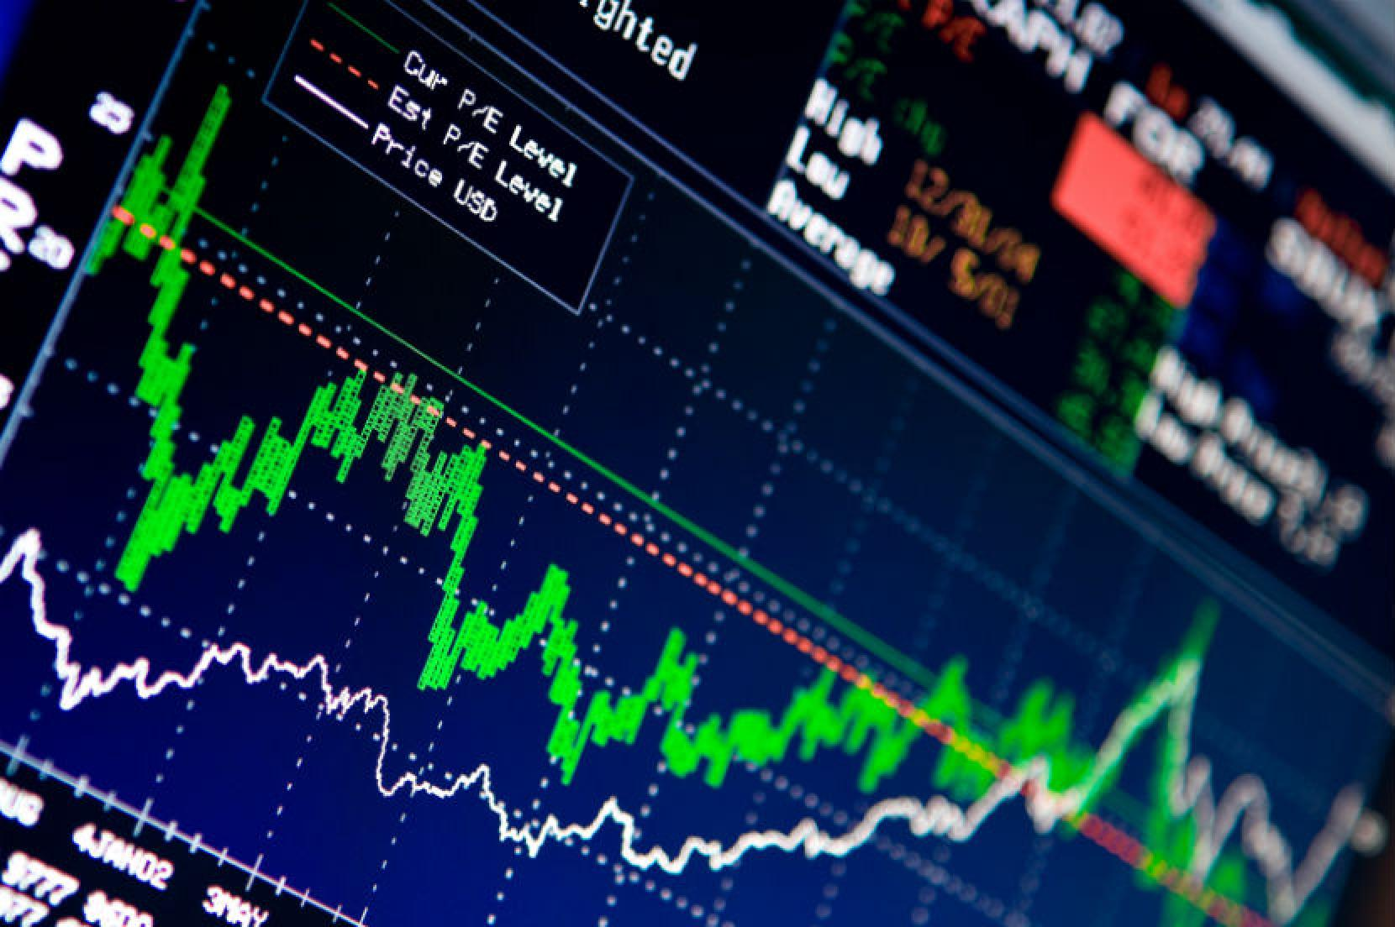
Financial data simulations with a Quantum Boltzmann Machine
Fernando Macho
Jon Ander Oribe
Joel Auccapuclla
Rodrigo Asensio
Javier González
DEEP

Slide 2
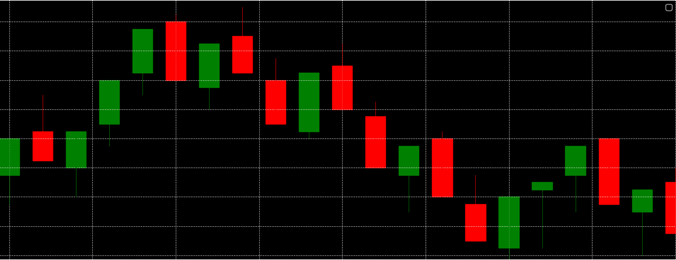
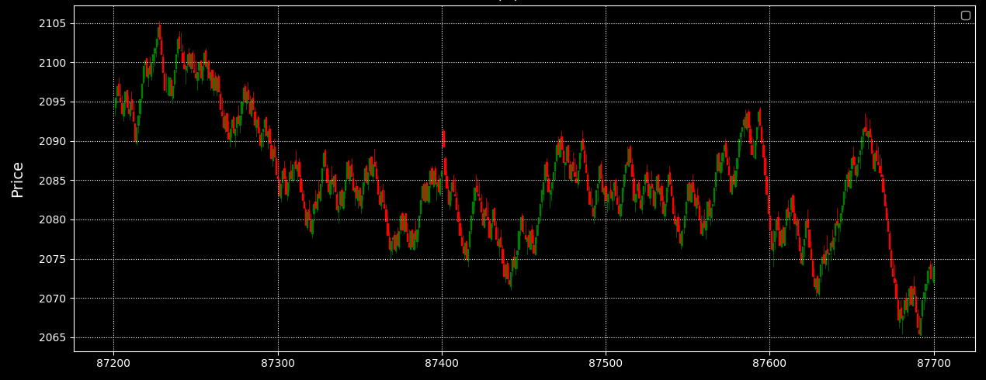


Slide 3

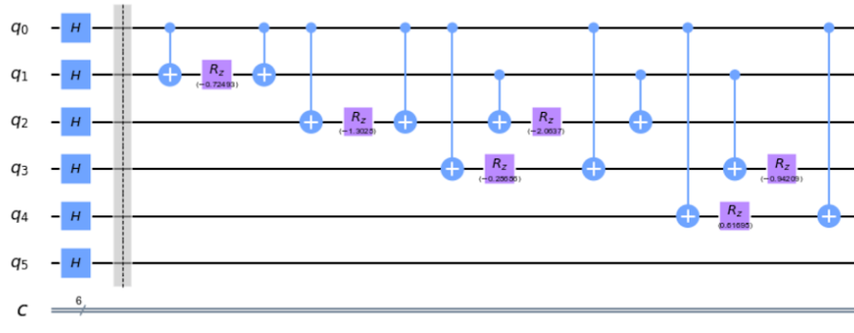

Slide 4
x64
Hipótesis:
Distribución de probabilidad subyacente → f(x)
Producir nuevos muestreos de f(x)
(series temporales sintéticas)

Slide 5

Series temporales sintéticas
Quantum Machine Learning: QBM
Entrenamiento
Medición
Serie temporal histórica
Serie temporal sintética

Slide 6
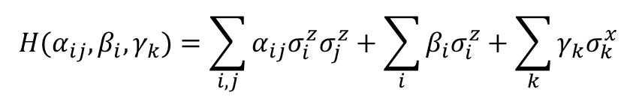
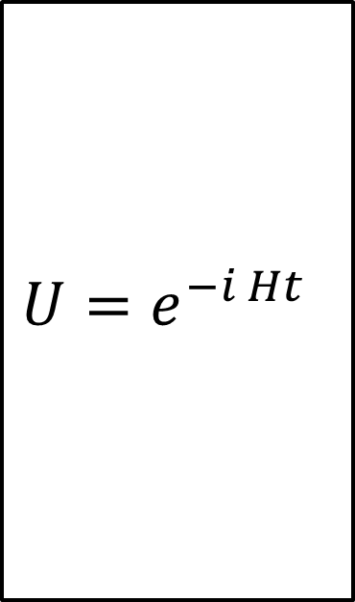



$$H(α_{ij},β_{i}, γ_{k})=\sum_{i,j}{α_{ij}σ_{i}^{z}σ_{j}^{z}+\sum_{i}{β_{i}σ_{i}^{z}+\sum_{k}{γ_{k}σ_{k}^{x}}}}$$
$$|Φ_{f}>$$
H
$${U=e}^{−i Ht}$$
$$α_{ij},β_{i},γ_{i}$$
|0>
|0>
H
|0>
H
Optimizando
|0>
H
|0>
H
$${α′}_{ij},{β′}_{i},{γ′}_{i}$$
|0>
H
Ansatz

Slide 7
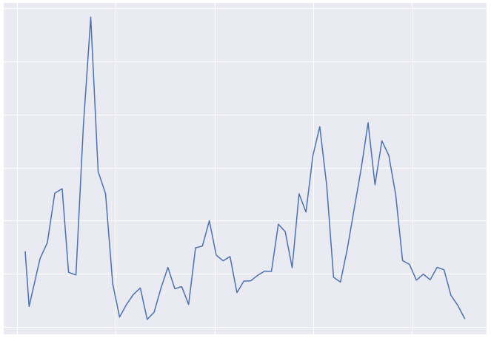
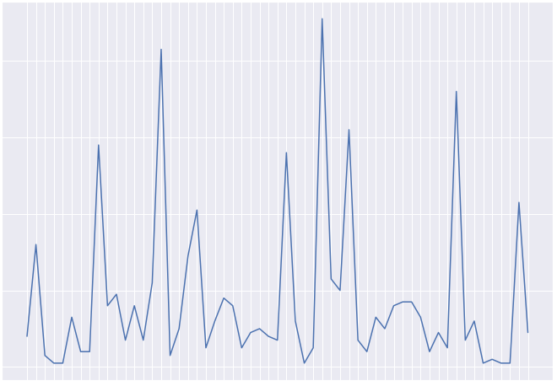
Distribución original Precios (según el histórico).
Distribución Precios tras 1000 shots (50 min de evolución sintética ).

Slide 8
Conclusiones y perspectivas
Crear series sintéticas temporales para otros parámetros de mercado
Mejorar la optimización del set de parámetros que construyen la transformación del estado cuántico
Incrementar la eficiencia de la Trotterización
Refinar la modelización de los datos con la intrdoucción de ruido
Comprobar la robustez del modelo

Slide 9


